Slide 1
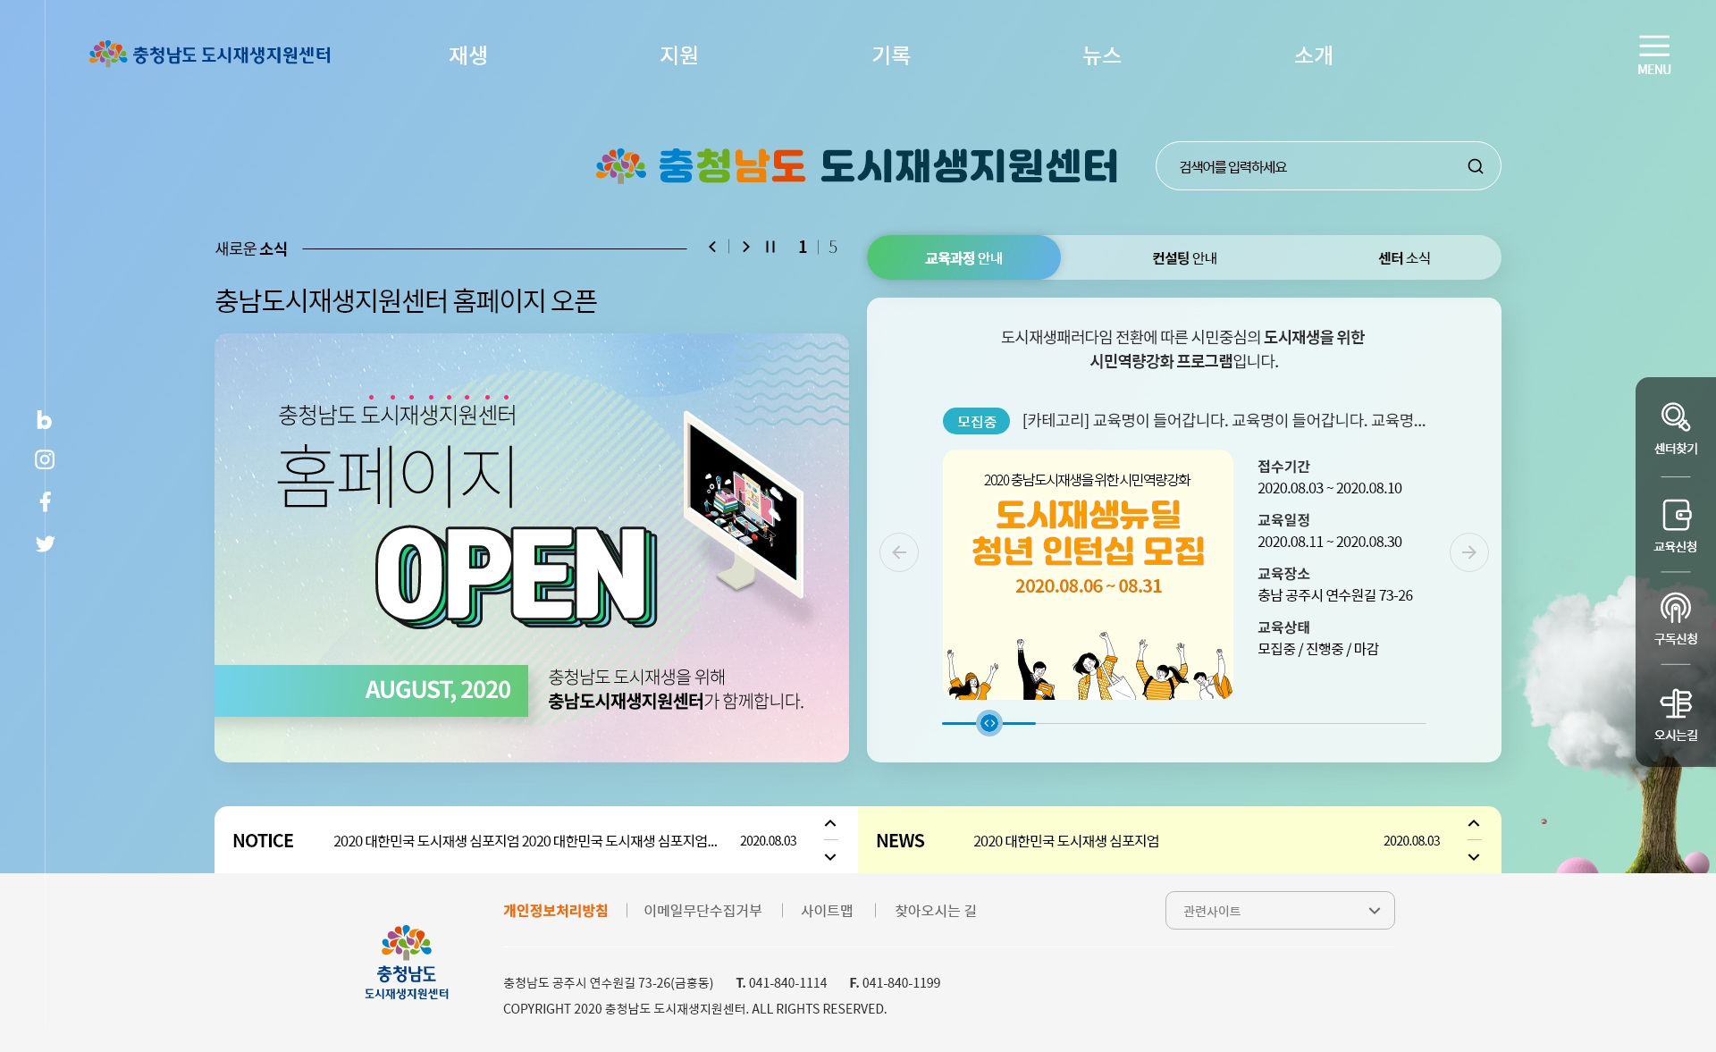
교육/컨설팅 접수기간일 경우 해당 교육정보 노출

Slide 2
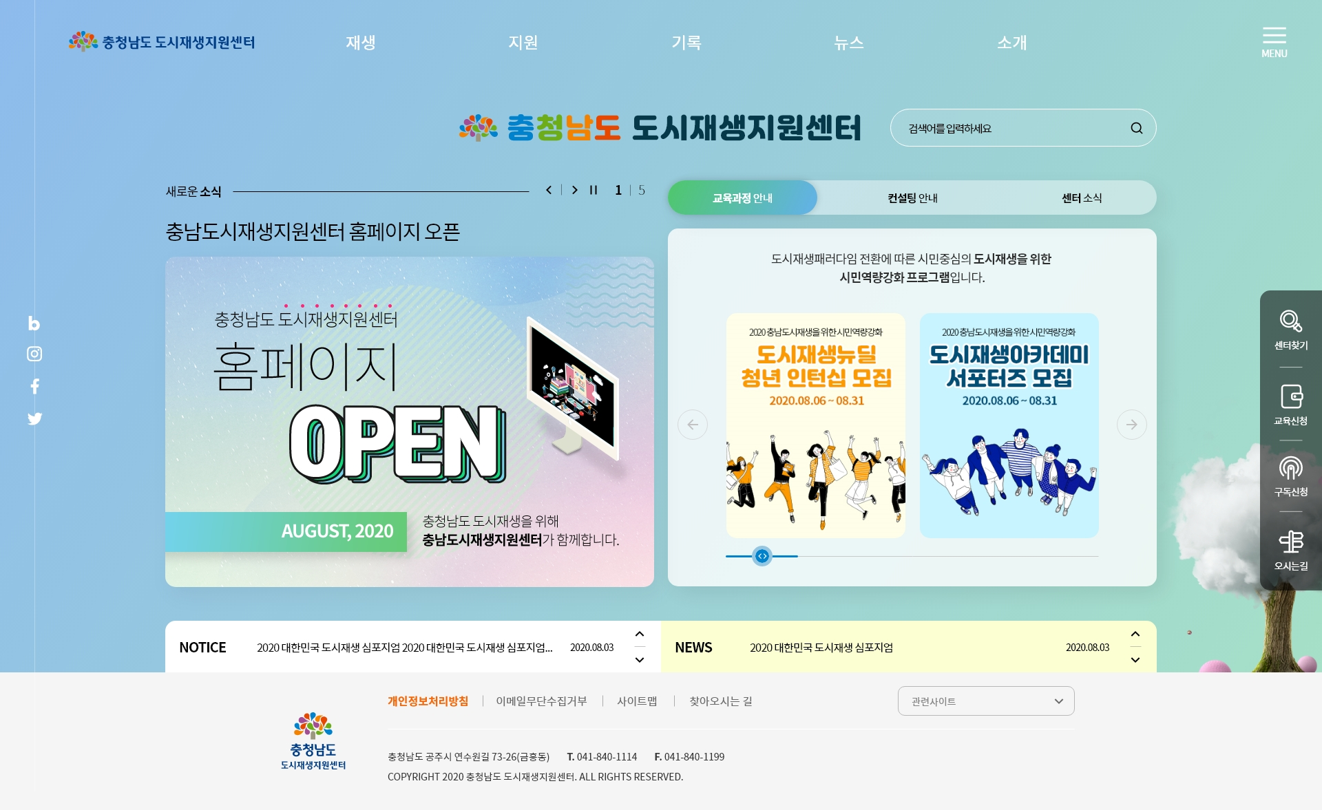
교육 접수기간이 아닐 경우, 교육과정 안내관련 내용 노출

Slide 3
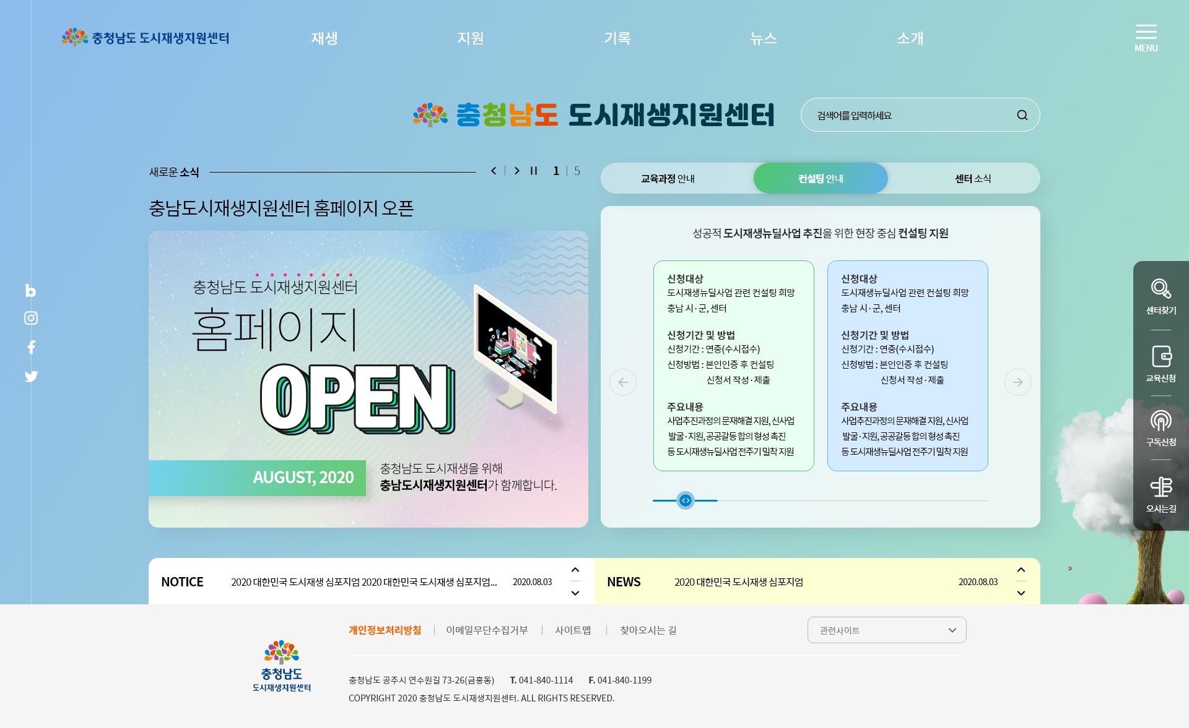
컨설팅 접수기간이 아닐 경우, 컨설팅 안내글 노출

Slide 4
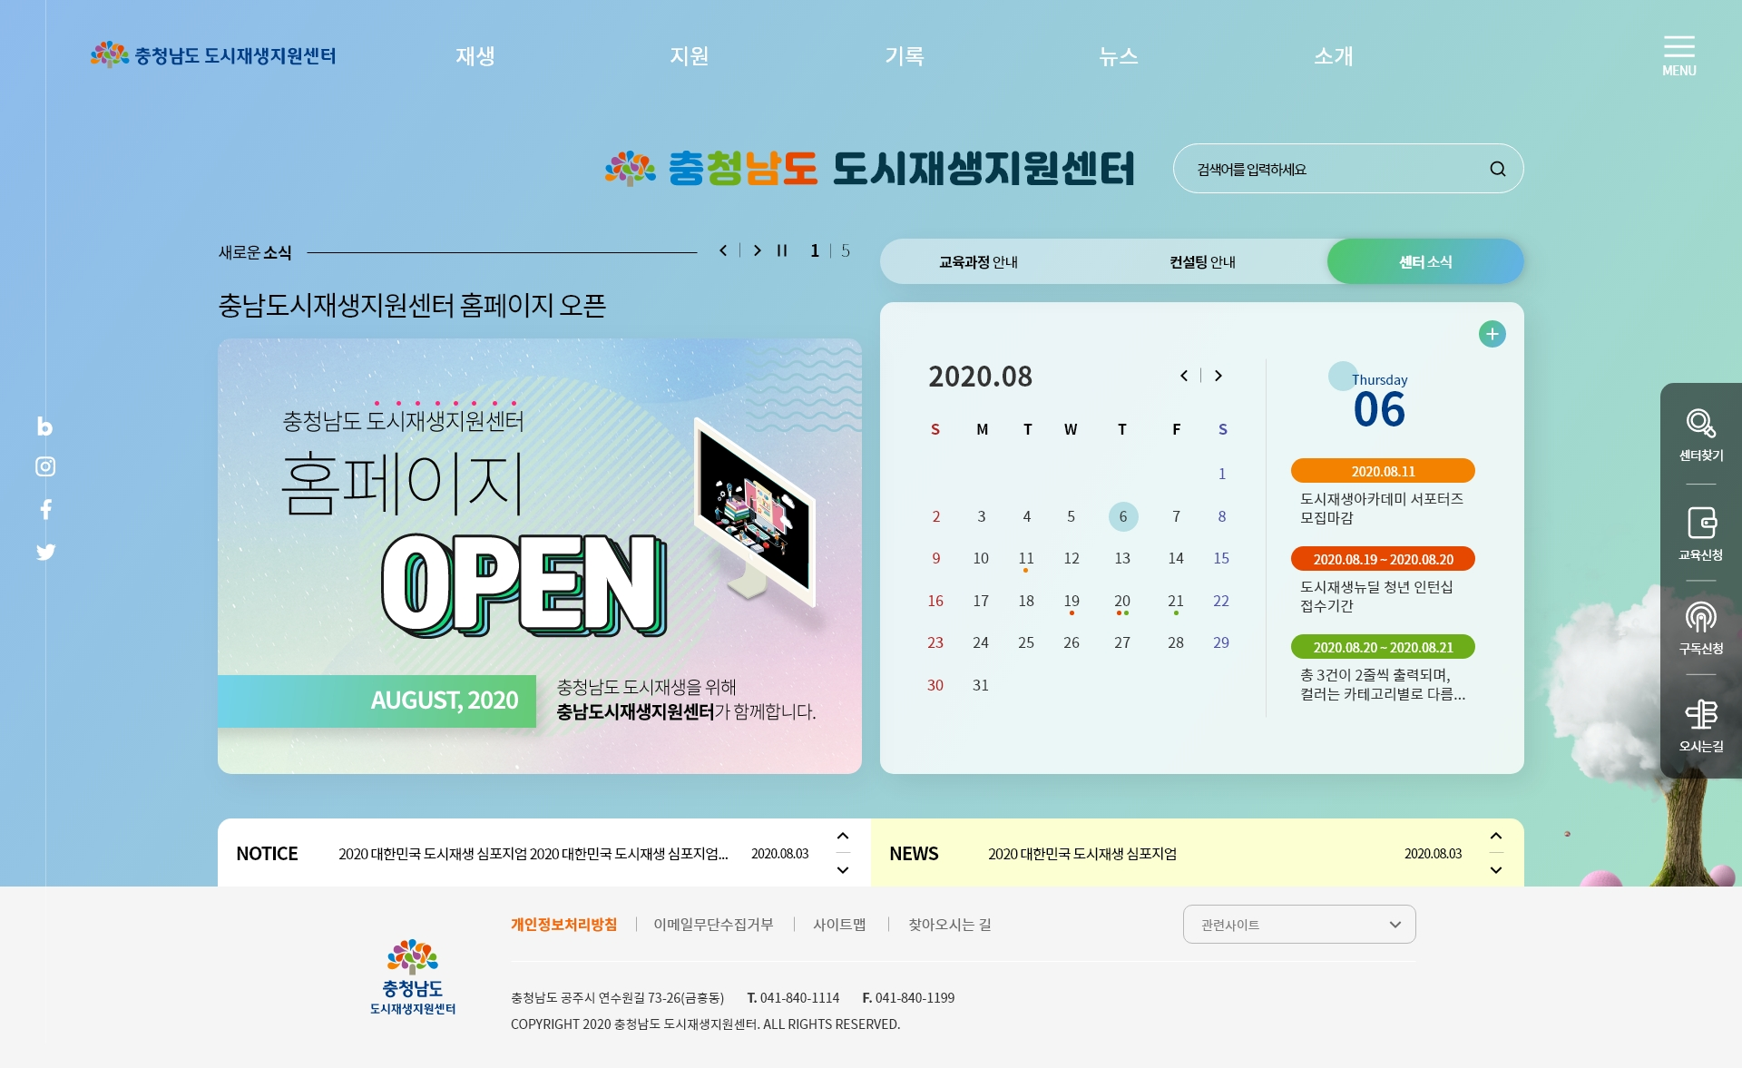

Slide 5
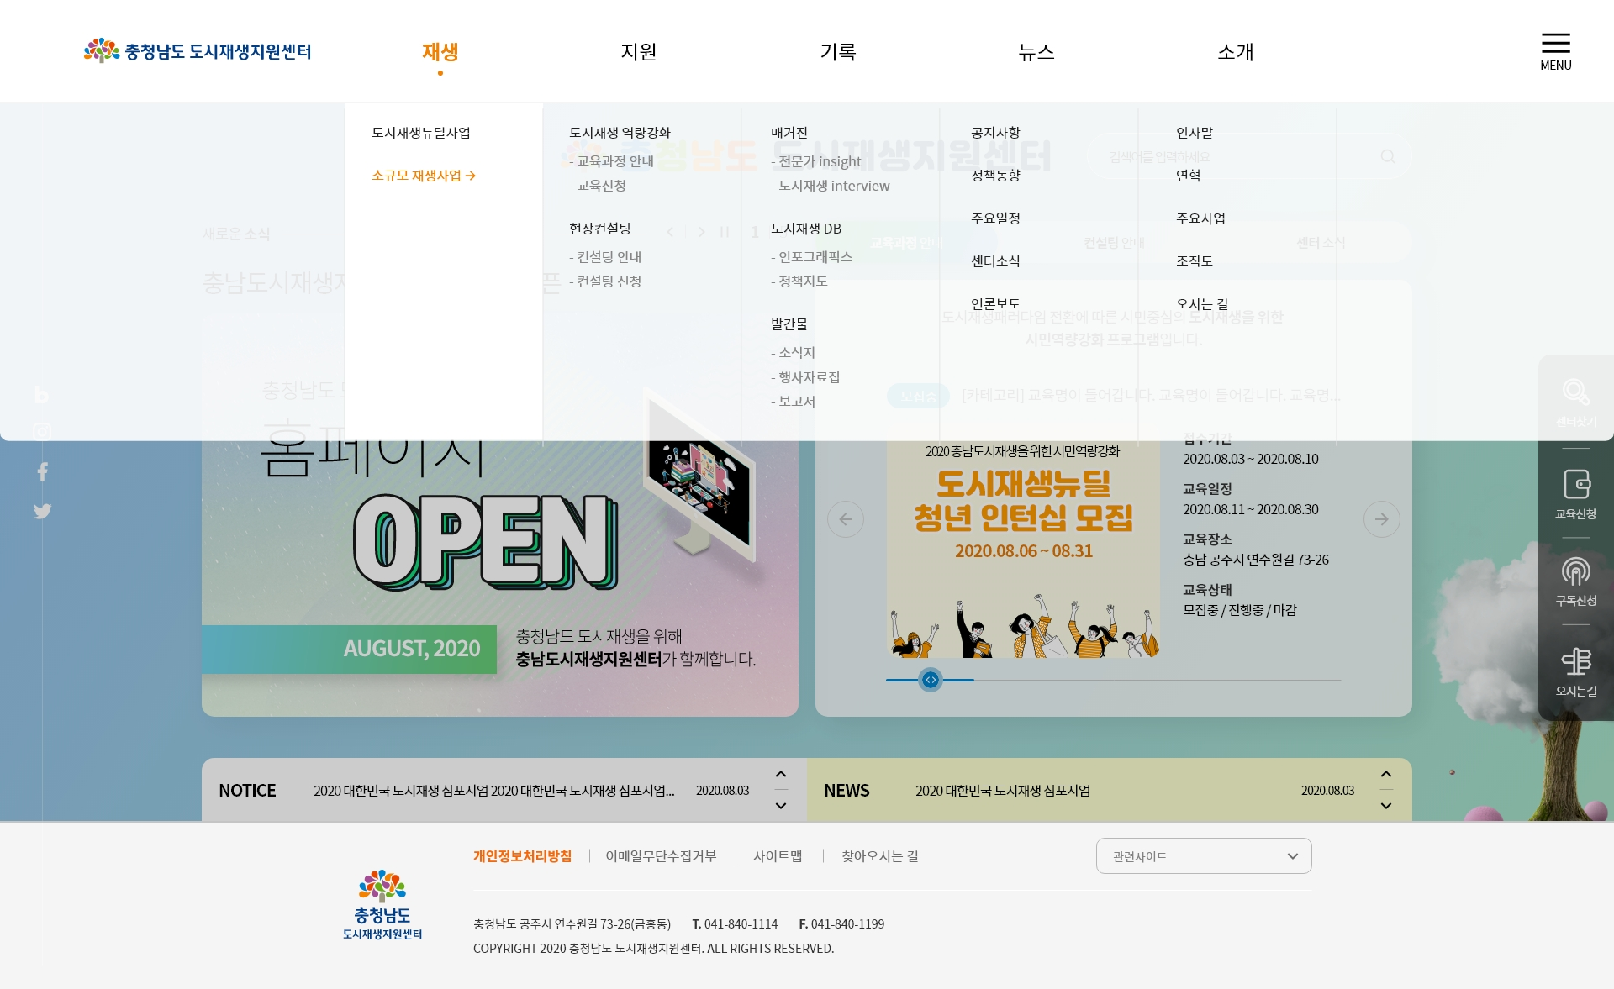

GNB 호버
Gnb 호버시 => 2뎁스메뉴만 line 형으로 노출 되는 UI로 변경 될 수 있음

Slide 6
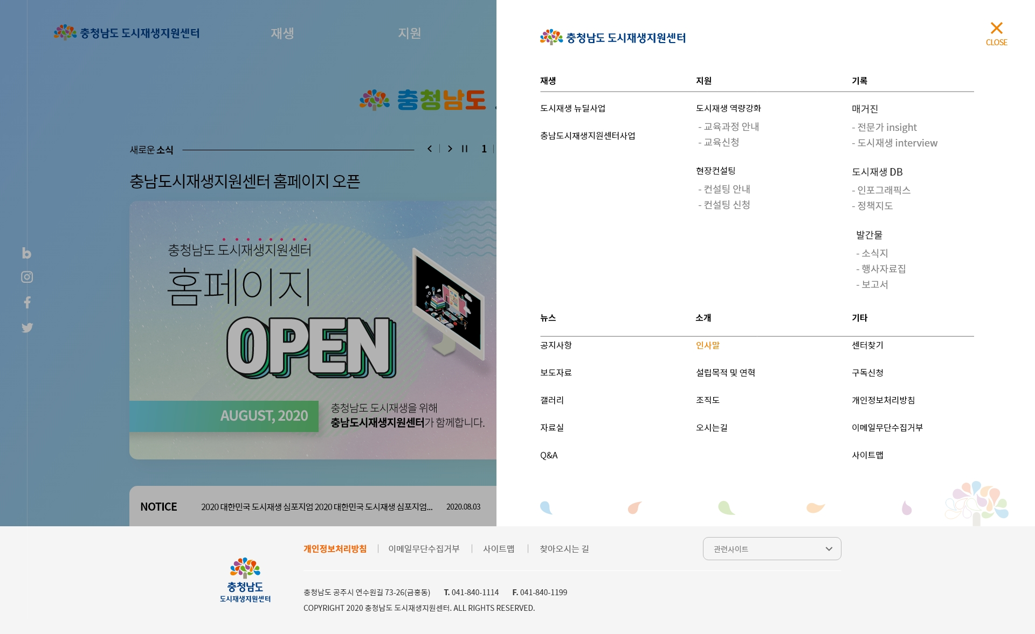
전체 햄버거메뉴 오픈시

